Slide 1
Управление Федеральной службы
по ветеринарному и фитосанитарному надзору
по Республике Мордовия и Пензенской области
Информация о порядке включения
хозяйствующих субъектов
в реестр предприятий Таможенного союза
отдел государственного ветеринарного надзора
по Республике Мордовия
г. Саранск
18 июня 2019 г.

Slide 2
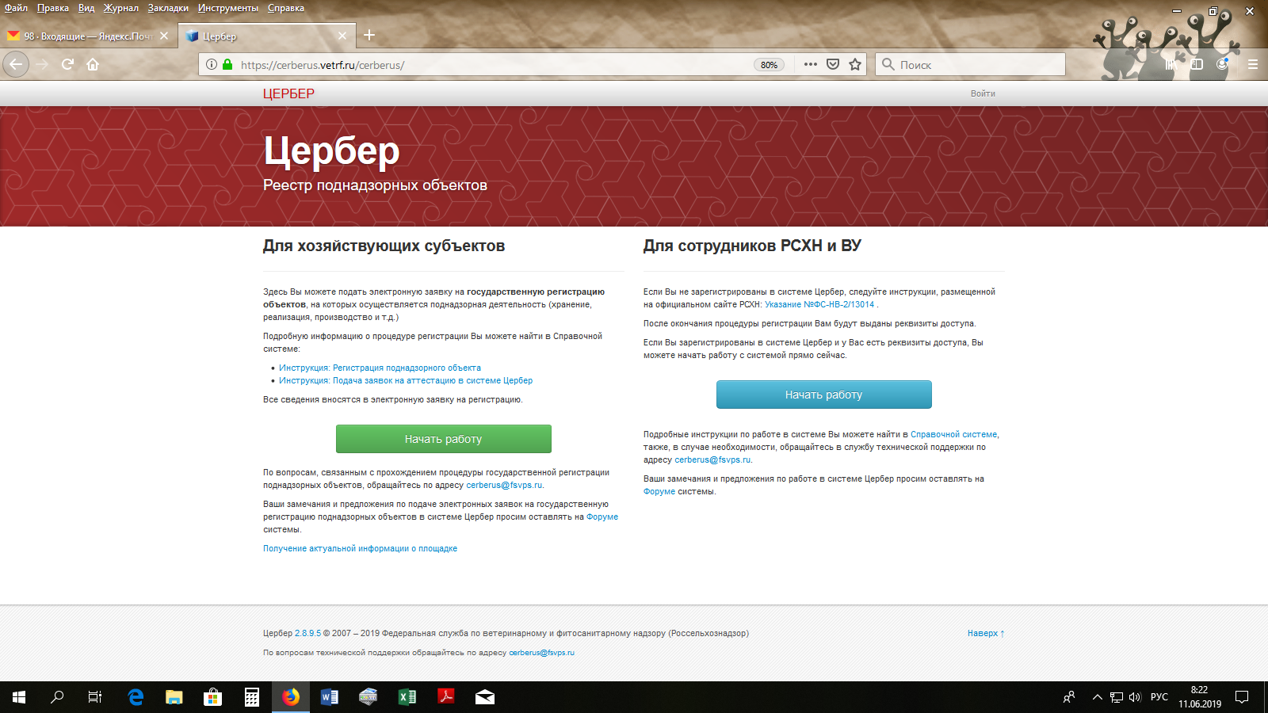
Порядок подачи заявки
в компонент ФГИС «ВетИС – «Цербер»

Slide 3
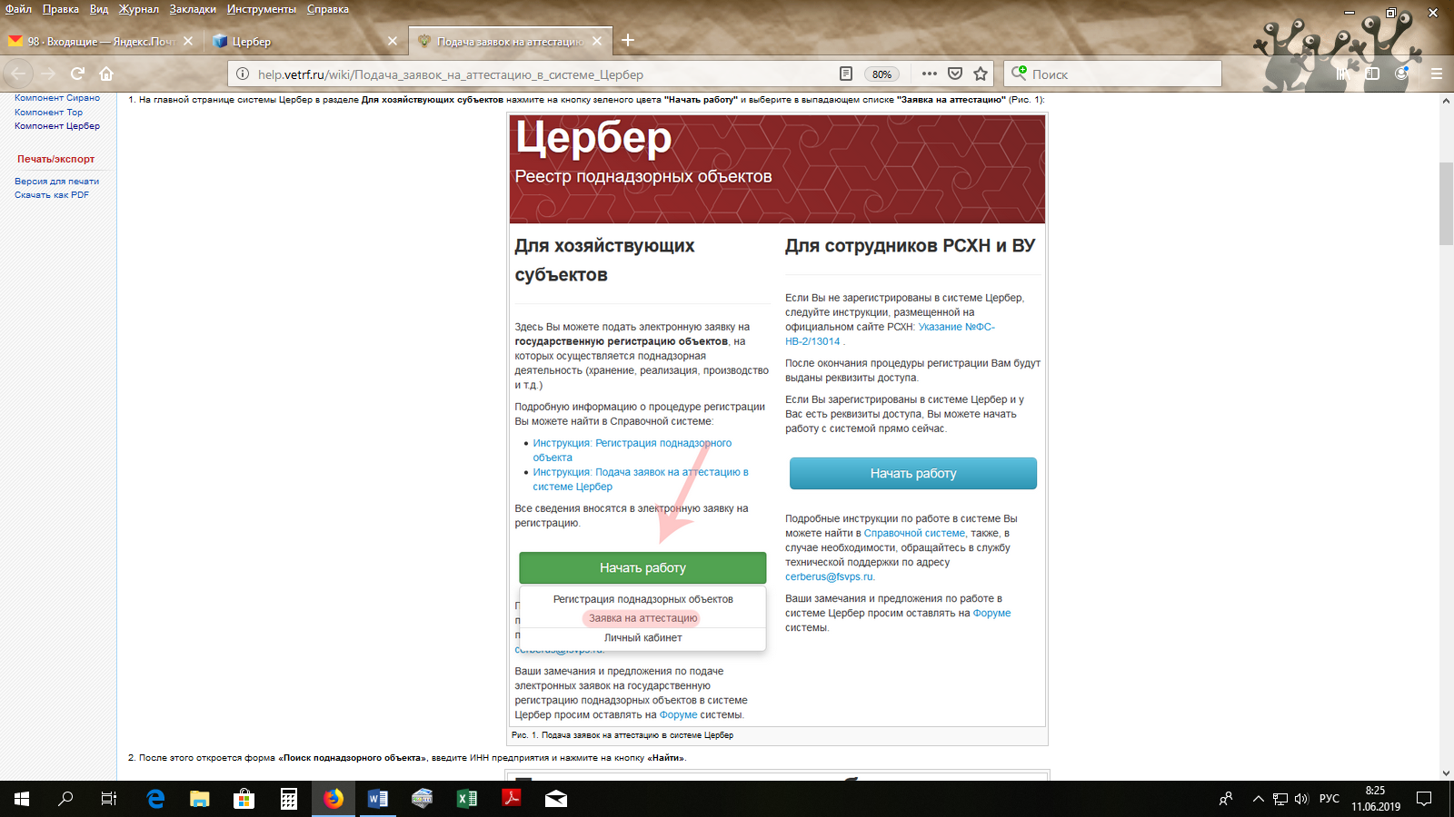
Порядок подачи заявки
в компонент ФГИС «ВетИС – «Цербер»
3

Slide 4
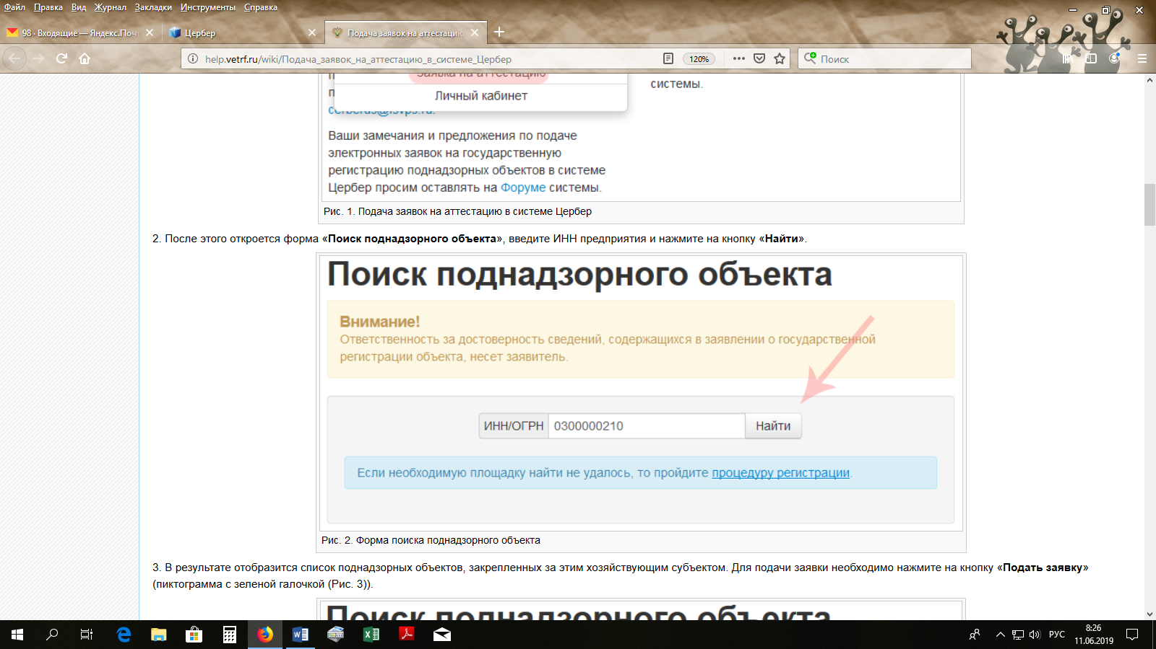
Порядок подачи заявки
в компонент ФГИС «ВетИС – «Цербер»

Slide 5
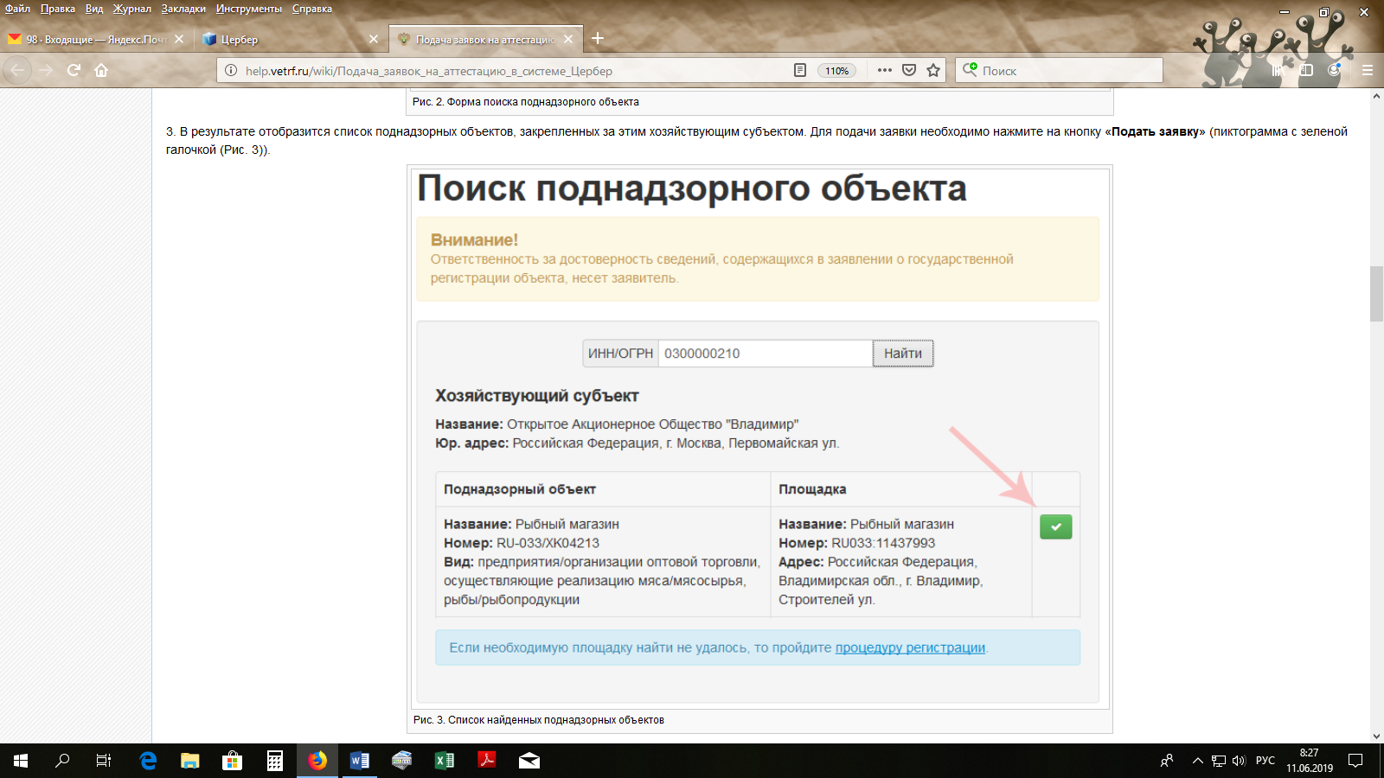
Порядок подачи заявки
в компонент ФГИС «ВетИС – «Цербер»

Slide 6
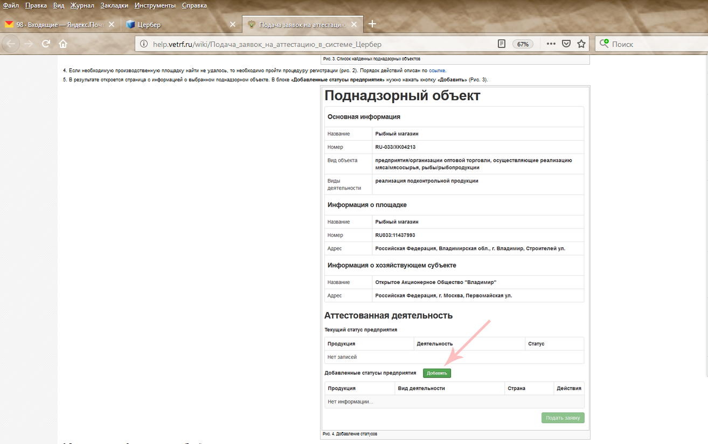
Порядок подачи заявки
в компонент ФГИС «ВетИС – «Цербер

Slide 7
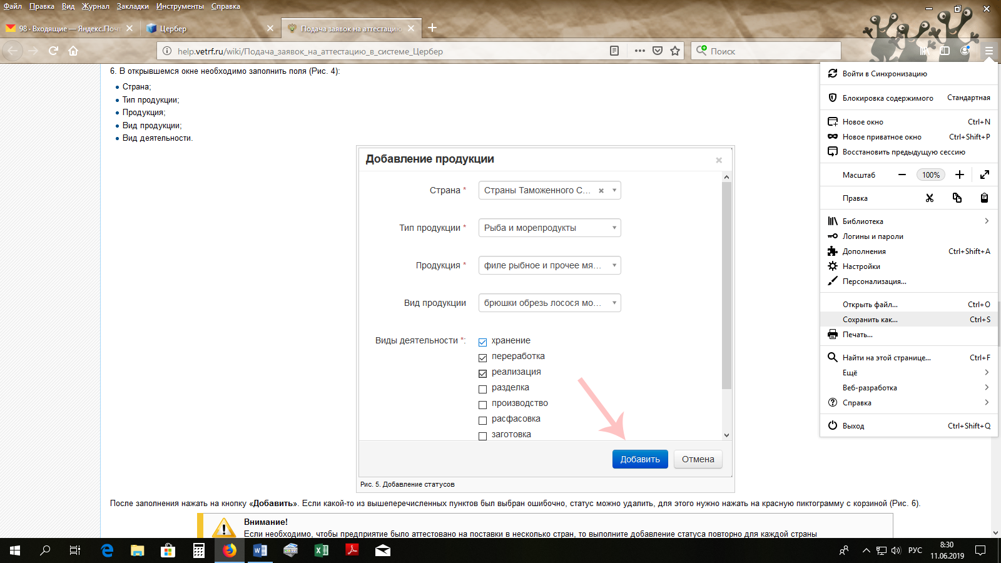
Порядок подачи заявки
в компонент ФГИС «ВетИС – «Цербер»

Slide 8
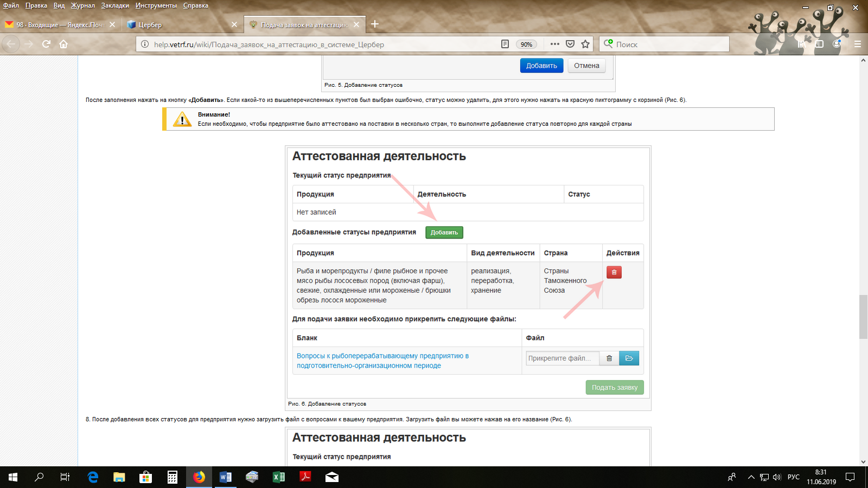
Порядок подачи заявки
в компонент ФГИС «ВетИС – «Цербер»

Slide 9
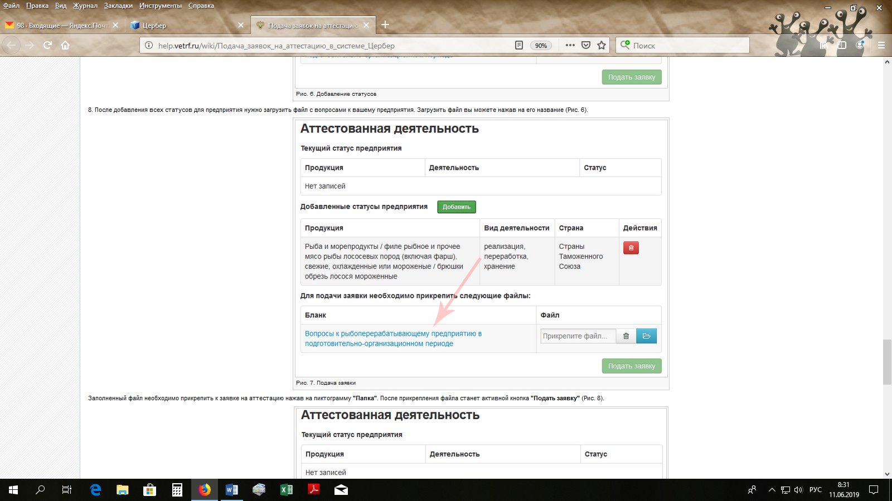
Порядок подачи заявки
в компонент ФГИС «ВетИС – «Цербер»

Slide 10
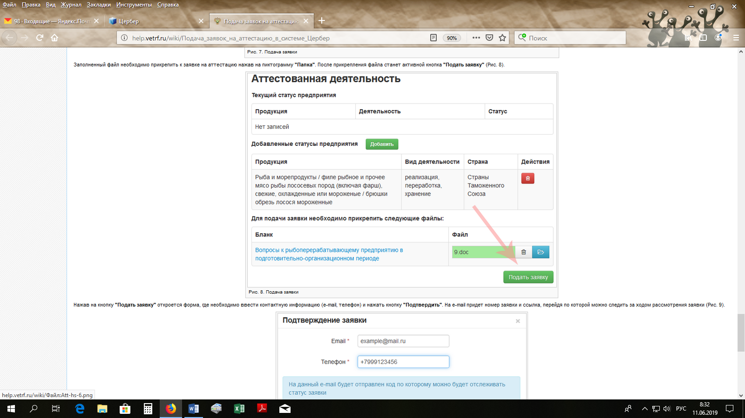
Порядок подачи заявки
в компонент ФГИС «ВетИС – «Цербер»

Slide 11
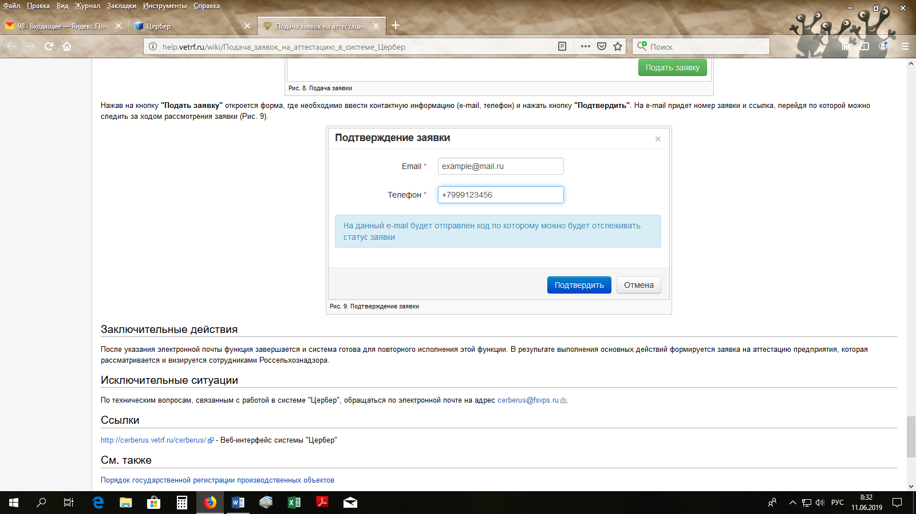
Порядок подачи заявки
в компонент ФГИС «ВетИС – «Цербер»

Slide 12
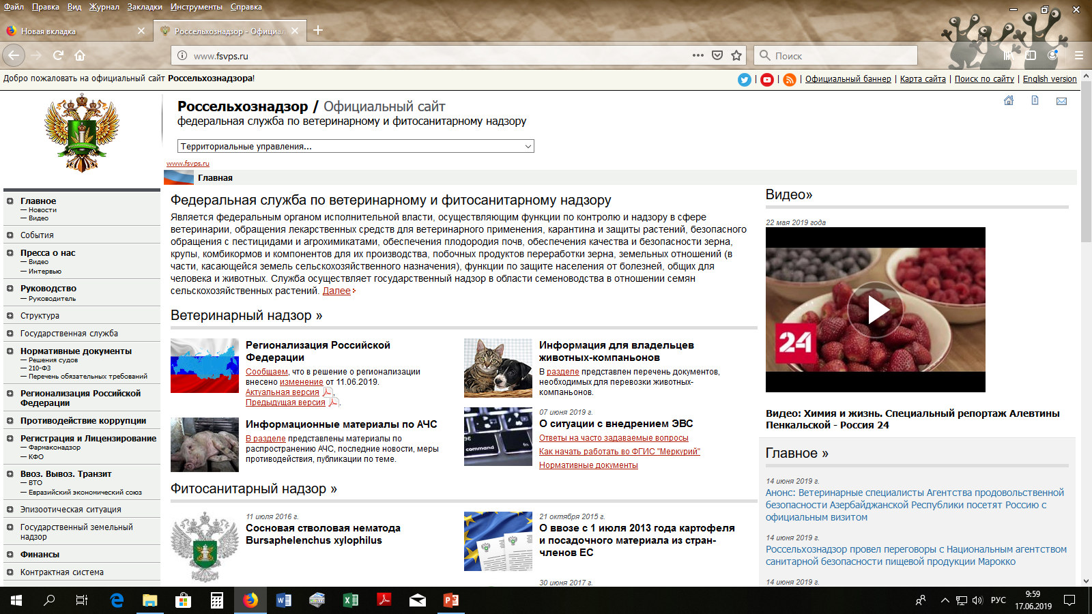
Информация, касающаяся вывоза продукции
с территории Российской Федерации

Slide 13
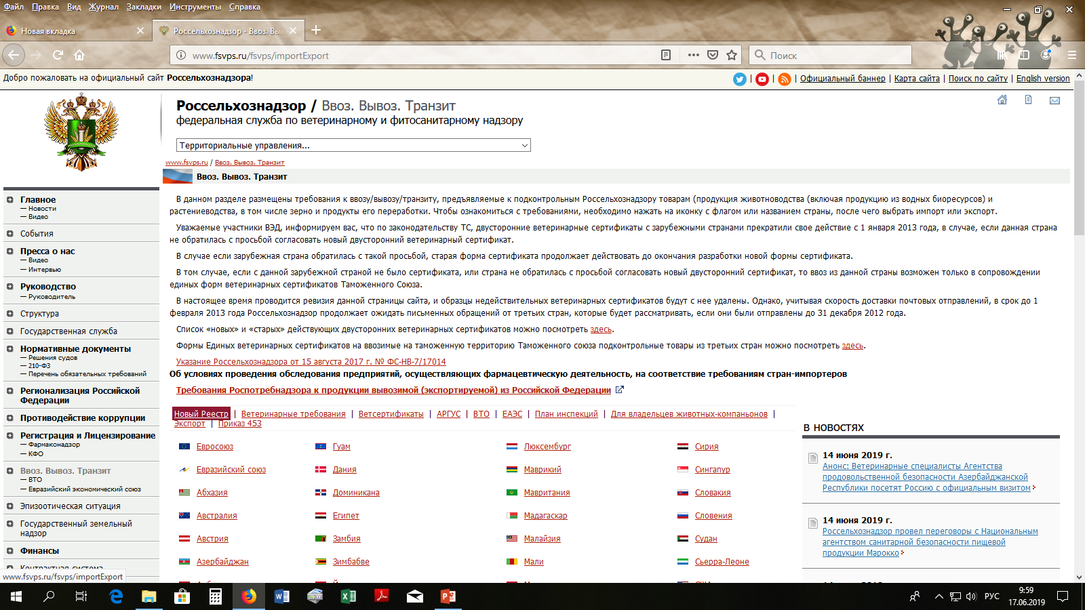
Информация, касающаяся вывоза продукции
с территории Российской Федерации

Slide 14
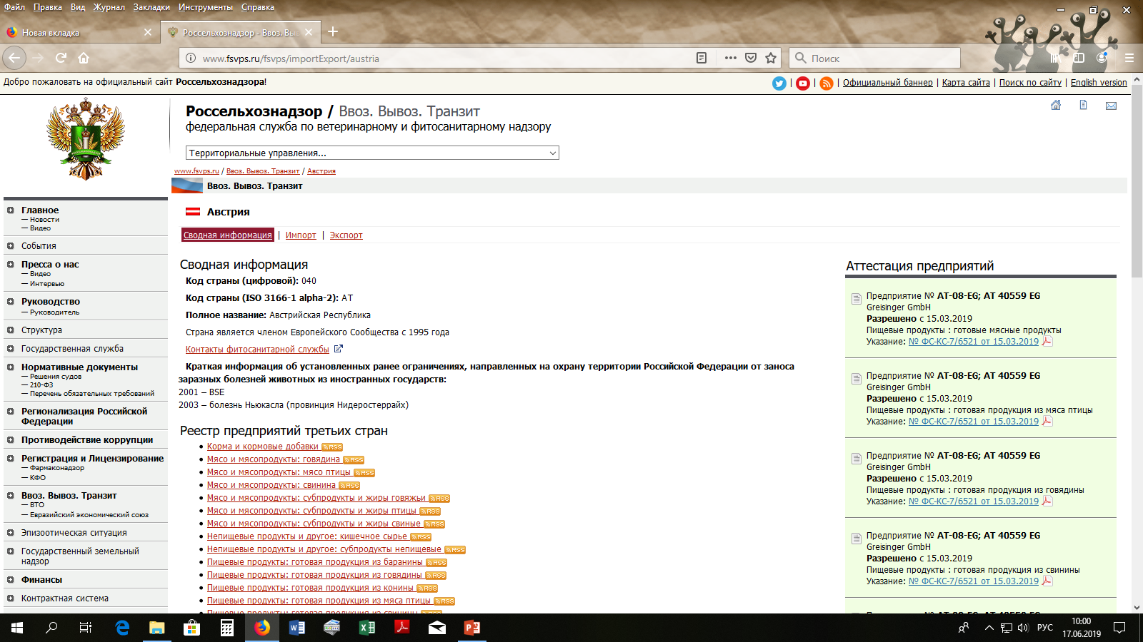
Информация, касающаяся вывоза продукции
с территории Российской Федерации

Slide 15
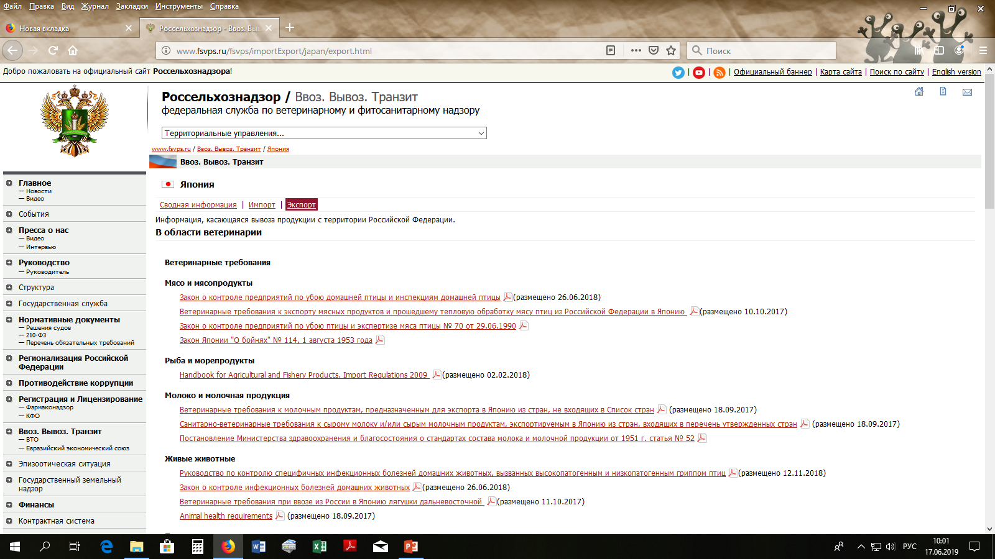
Информация, касающаяся вывоза продукции
с территории Российской Федерации

Slide 16
Спасибо за внимание!

